Slide 1
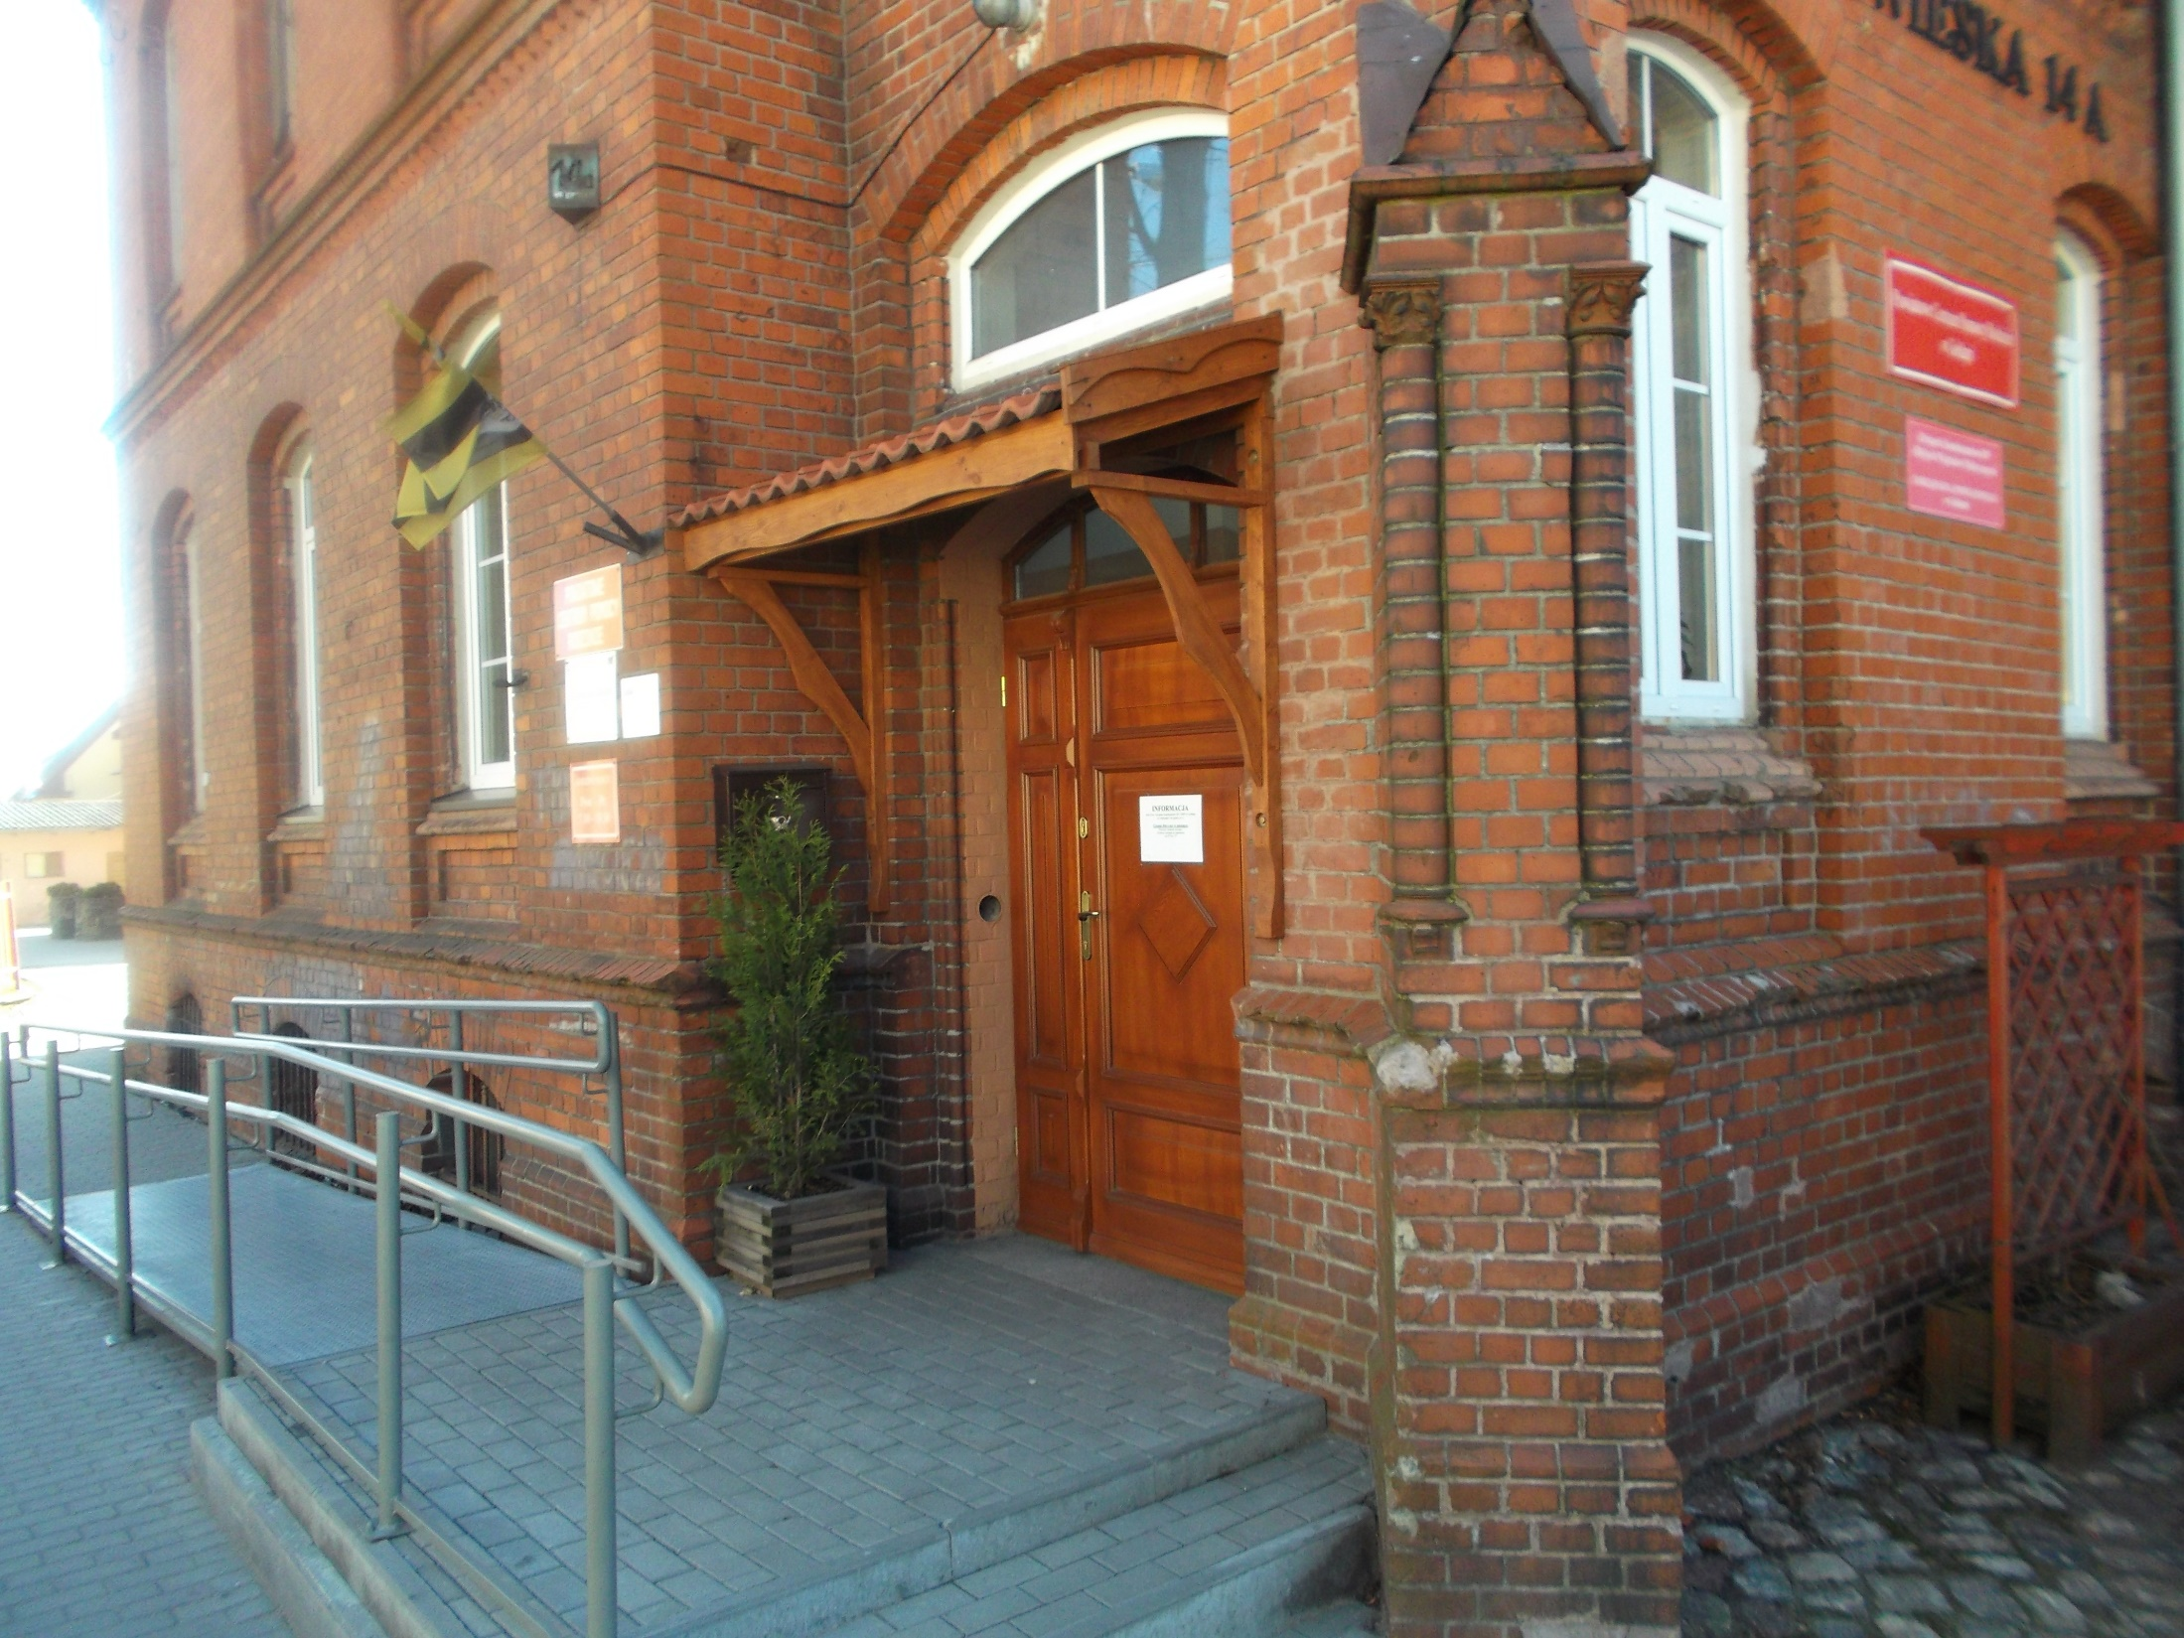
Działalność Powiatowego Centrum Pomocy Rodzinie w Gołdapi w 2018 roku

Slide 2
Kadra PCPR
Dyrektor
Zespół ds. rodzinnej pieczy zastępczej | PFRON | Księgowość
Kierownik Zespołu ds. RPZ/pracownik socjalny; Pracownik socjalny; 3 koordynatorów rodzinnej pieczy zastępczej | Inspektor; | Główny księgowy

Slide 3
Umowy - Zlecenia
Prawnik (4 g. miesięcznie)
2 psychologów (10 g. tygodniowo)
Budowlaniec (likwidacja barier architektonicznych)
Osoba do realizacji „Aktywnego samorządu”
2 Osoby prowadzące program korekcyjno – edukacyjny
Informatyk
Osoba sprzątająca
Pedagog
Osoby prowadzące rodzinne domy dziecka i rodziny zawodowe (3 umowy)
Osoby do pomocy w gospodarstwie domowym (2)

Slide 4
Zespół ds. rodzinnej pieczy zastępczej.
obejmował wsparciem:
3 rodzinne domy dziecka, 14 rodzin zastępczych niezawodowych, 17 rodzin zastępczych spokrewnionych (razem 60 dzieci)
WYDANO 232 decyzje administracyjne dla rodzin zastępczych
Zespół ds. Oceny Sytuacji Dziecka - 10 spotkań. Uczestnikami Zespołu byli: pracownicy OPS, kuratorzy sądowi, psycholog, przedstawiciel Ośrodka Adopcyjno – Opiekuńczego, pedagodzy szkolni i wychowawcy.
Umieszczono w rodzinach adopcyjnych 2 dzieci.
Do ośrodka adopcyjnego zgłoszono 5 dzieci.

Slide 5
Zespół ds. rodzinnej pieczy zastępczej
W 2018 roku zostały rozwiązane:
1 rodzinny dom dziecka
3 niezawodowe rodziny zastępcze
3 spokrewnione rodziny zastępcze
W/w rodziny obejmowały opieką 10 dzieci.
Zespół występował o pozbawienie władzy rodzicielskiej (3), ograniczenie władzy rodzicielskiej (6), alimenty (1), opiekę prawną (1), przeniesienie dzieci do placówki (1), badanie w Opiniodawczym Zespole Sądowych Specjalistów (1).
Pracownicy PCPR uczestniczyli w 16 rozprawach sądowych dot. pieczy zastępczej.

Slide 6
Przyczyny umieszczenia dzieci w pieczy zastępczej
Liczba dzieci

Slide 7
Liczba dzieci w rodzinach zastępczych w latach 2014 - 2018

Slide 8
Liczba rodzin zastępczych

Slide 9
Wydatki na rodzinną pieczę zastępczą
Zwrot Gminy Gołdap i Dubeninki – 119.617 zł

Slide 10
PROGRAMY (500+, Dobry Start, dot. pieczy instytuc. i rodz.)
Dodatek wychowawczy – 231.632,26 zł
Dobry Start (300+) – 17.359,97 zł (świadczenia – 16.800 zł; koszty obsługi – 559,97 zł)

Slide 11
Szkolenie kadry pomocy społecznej
Jak planować i prowadzić interwencję w przypadku podejrzenia /stwierdzenia przemocy wobec dziecka. Stowarzyszenie Niebieska Linia.
Wykład pt. „Kondycja współczesnej rodziny” dr. Aleksandra Piotrowska
Konferencja „Glow Kids czyli dzieci w poświacie” o symptomach, skali i możliwościach przeciwdziałania uzależnieniu od ekranów – Dorota Zawadzka.

Slide 12
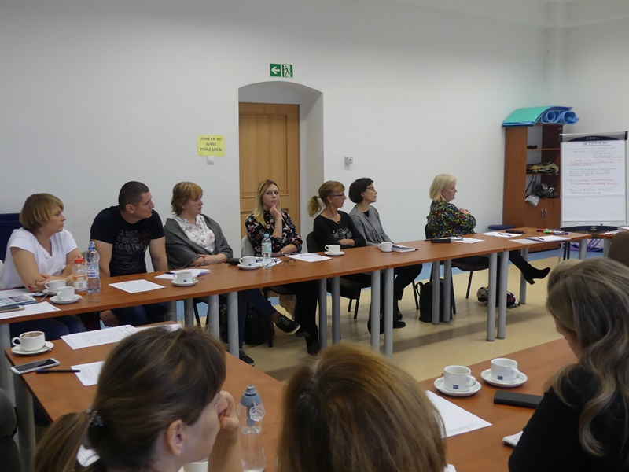
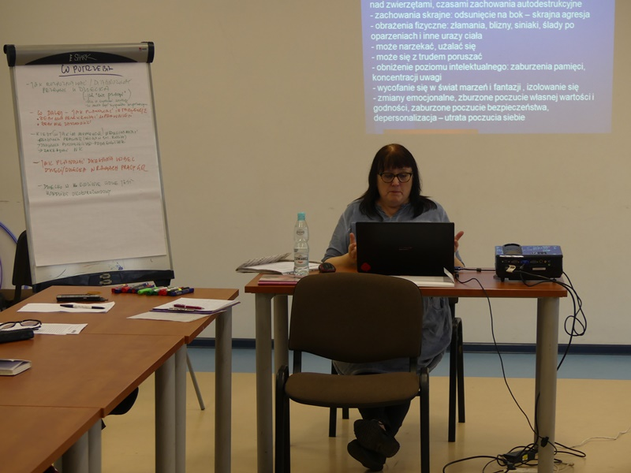
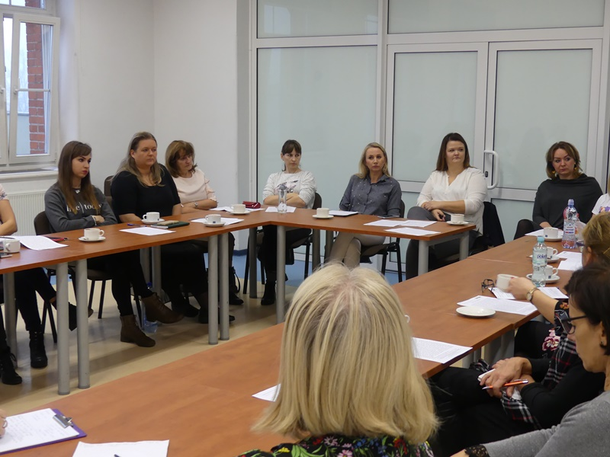

Slide 13
Szkolenie rodzin zastępczych
W 2018roku PCPR zorganizował następujące szkolenia dla rodzin zastępczych:
Konferencja dla nauczycieli i rodziców: „Glow Kids czyli dzieci w poświacie” o symptomach, skali i możliwościach przeciwdziałania uzależnieniu od ekranów – Dorota Zawadzka.
Wykład dr Aleksandry Piotrowskiej nt. „Kondycja współczesnej rodziny”
Szkolenie dla kandydatów na rodziców zastępczych spokrewnionych (3)
Szkolenie dla kandydatów na niezawodową rodzinę zastępczą (4 rodziny)
Grupa wsparcia dla rodziców zastępczych

Slide 14
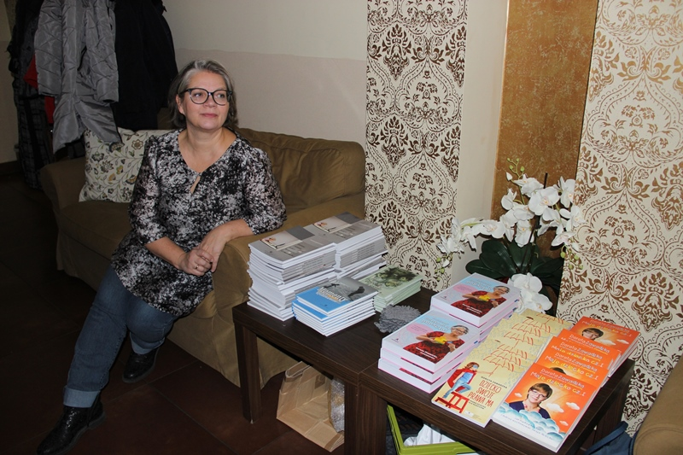
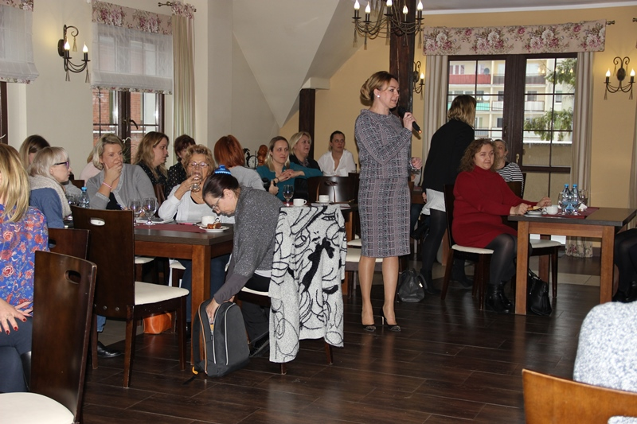
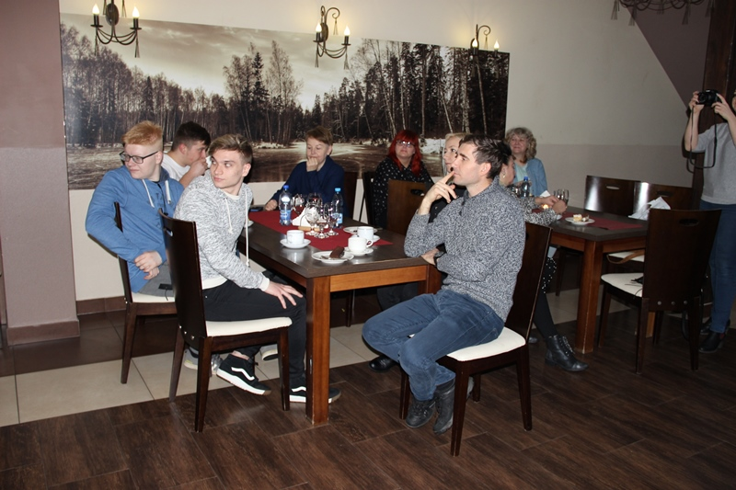
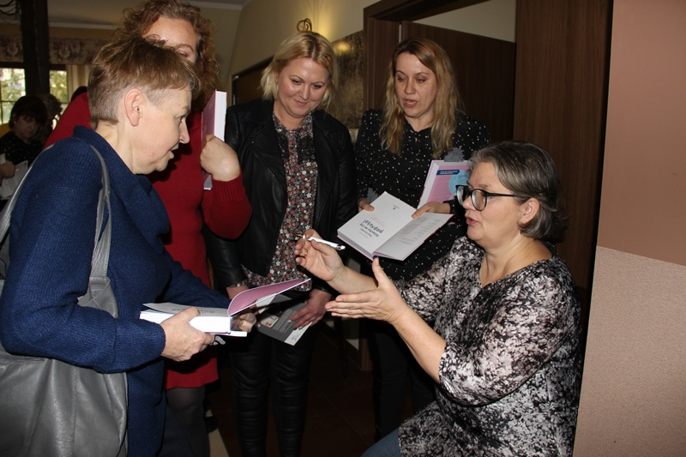

Slide 15
Instytucjonalna piecza zastępcza
Dom św. Faustyny „Nie Lękajcie się” obejmuje opieką 30 dzieci
2 grupy socjalizacyjne po 14 dzieci
Dzieci z Powiatu Gołdapskigo – 9
Dzieci z innych powiatów – 19
Pisz - 5
Iława – 2
Oborniki – 3
Suwałki - 3
Warszawa – 2
Nidzica - 4
W 2018 r. wydano 4 skierowania do Domu św. Faustyny w Gołdapi i zostało umieszczonych 4 dzieci.
Dzieci z Powiatu Gołdapskiego – 2.900,00 zł
Dzieci z innych powiatów – 2.999,31 zł

Slide 16
Koszty instytucjonalnej pieczy zastępczej
Dotacja ogółem dla Domu Św. Faustyny (Dzieci z Powiatu Gołdapskiego i dotacje z innych powiatów)

Slide 17
Dotacja na dzieci z Powiatu Gołdapskiego przebywające w Domu Św. Faustyny w Gołdapi
Zwrot Gminy Gołdap – 81.986,90 zł Zwrot Gminy Dubeninki – 31.379,56 zł

Slide 18
Przeciwdziałanie przemocy w rodzinie
Pracownicy PCPR założyli 5 Niebieskich Kart.
Uczestniczyli w posiedzeniach Zespołu Interdyscyplinarnego i grup roboczych w Gołdapi
Prowadzono 3 miesięczny program korekcyjno – edukacyjny
Prowadzono pracę socjalną z ofiarami przemocy.
Świadczono mieszkańcom powiatu poradnictwo prawne
Świadczono poradnictwo psychologiczne
Upowszechniano ulotki, informatory nt. przemocy podczas lokalnych imprez plenerowych.

Slide 19
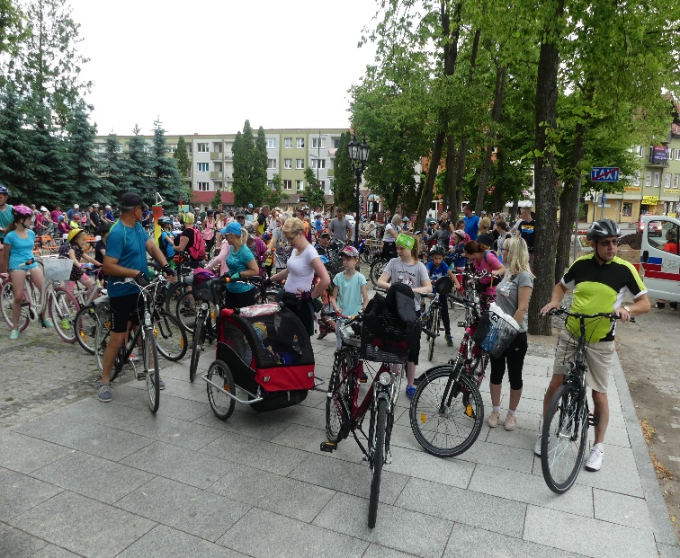
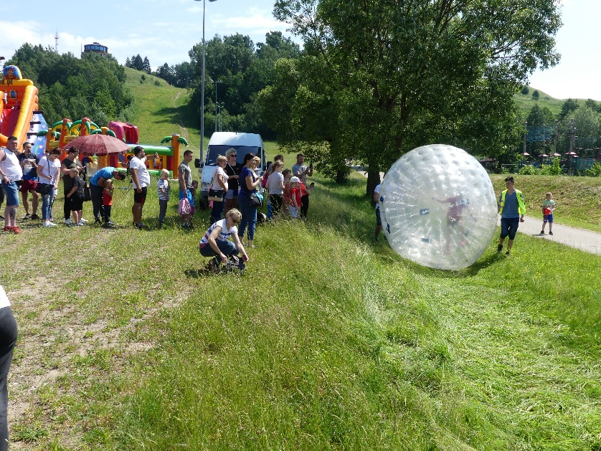
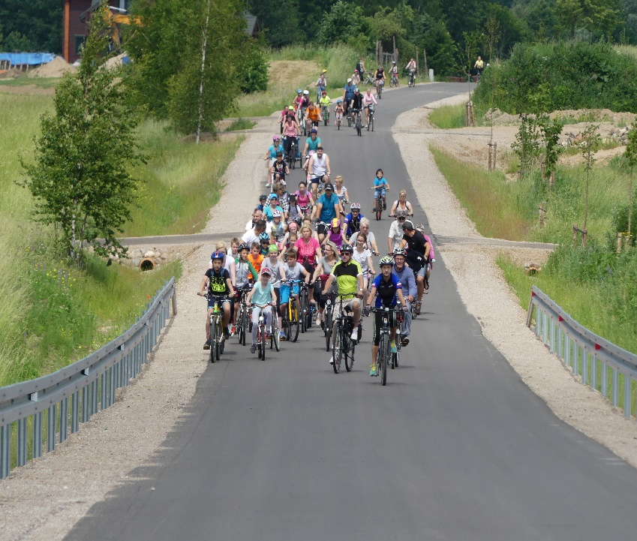
Rodzinny Rajd Rowerowy

Slide 20
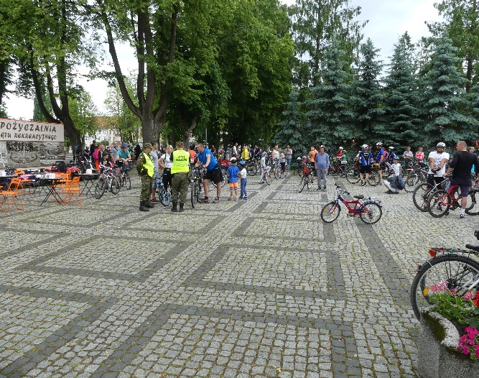
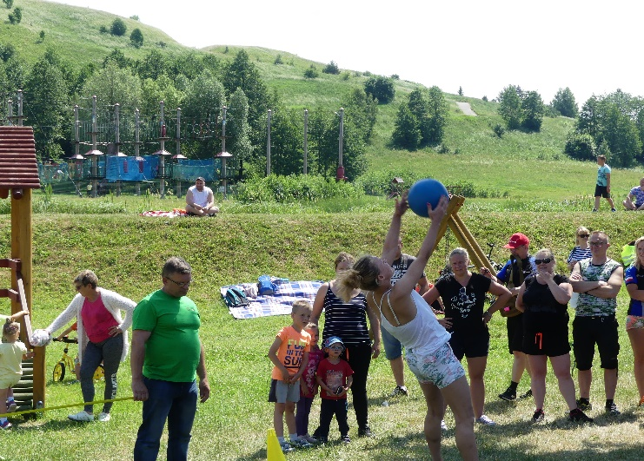
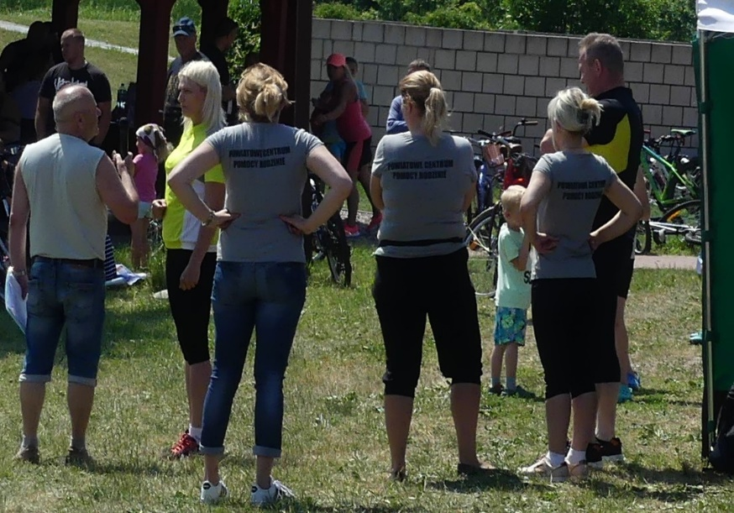
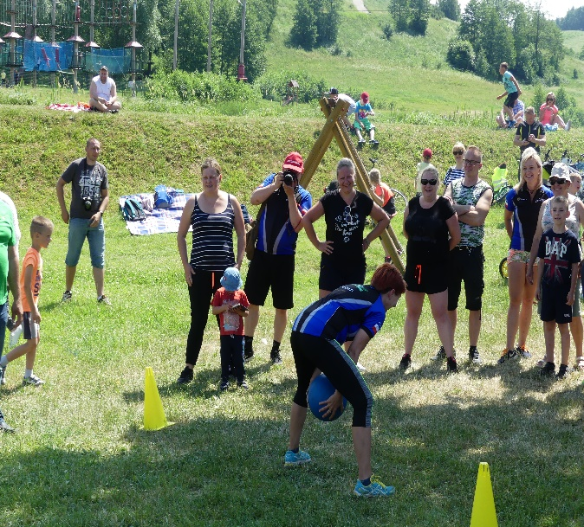
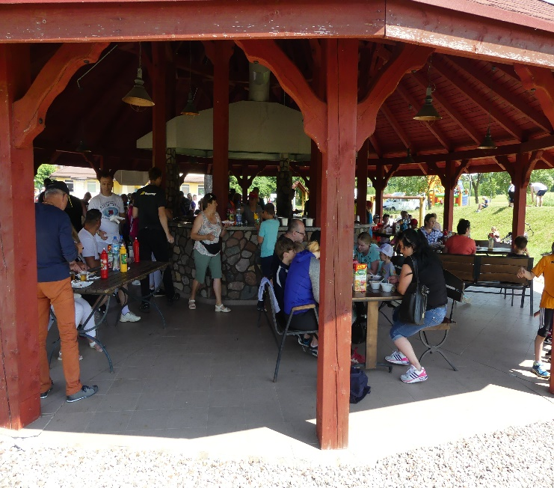
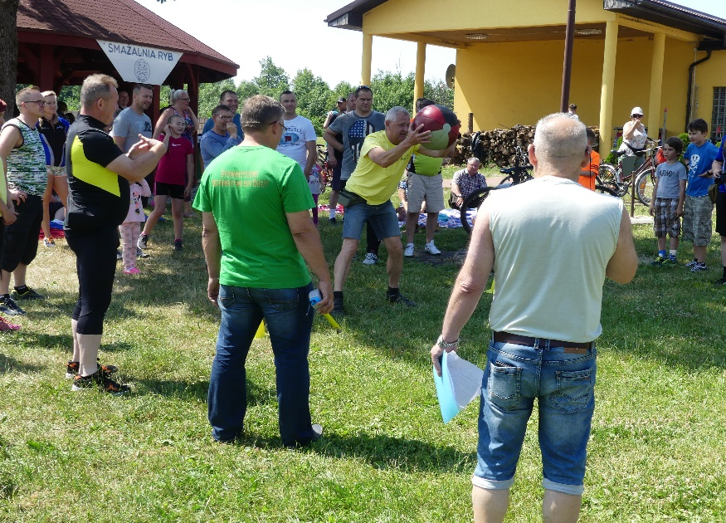
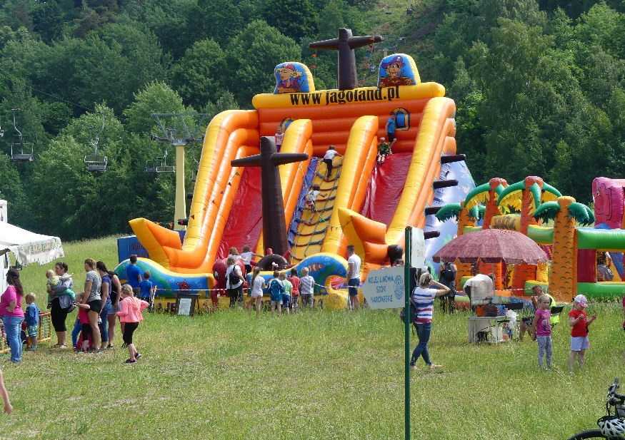
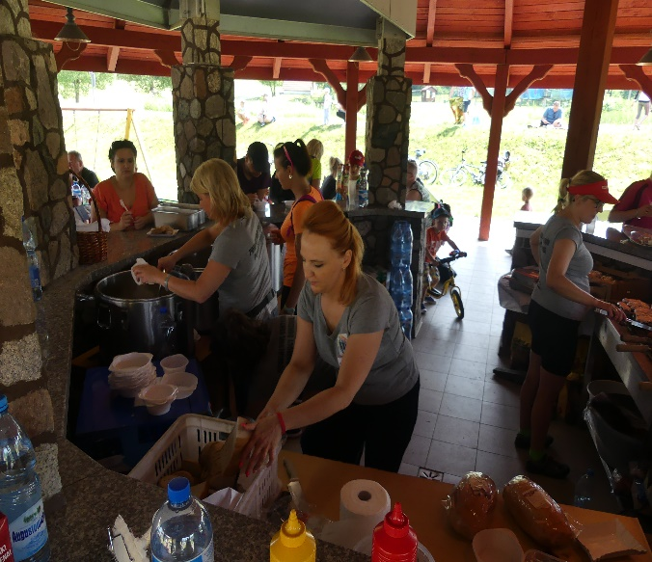
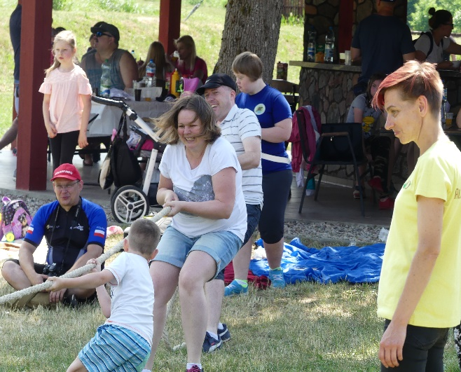

Slide 21
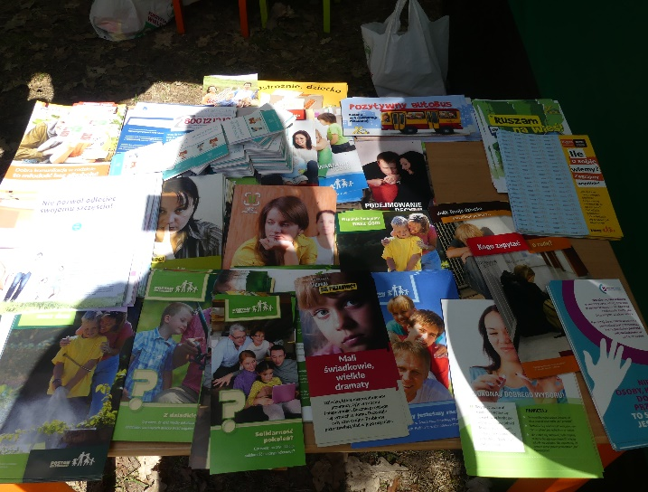
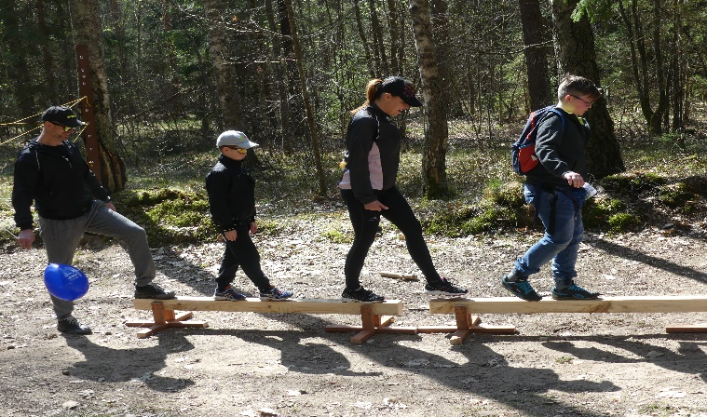
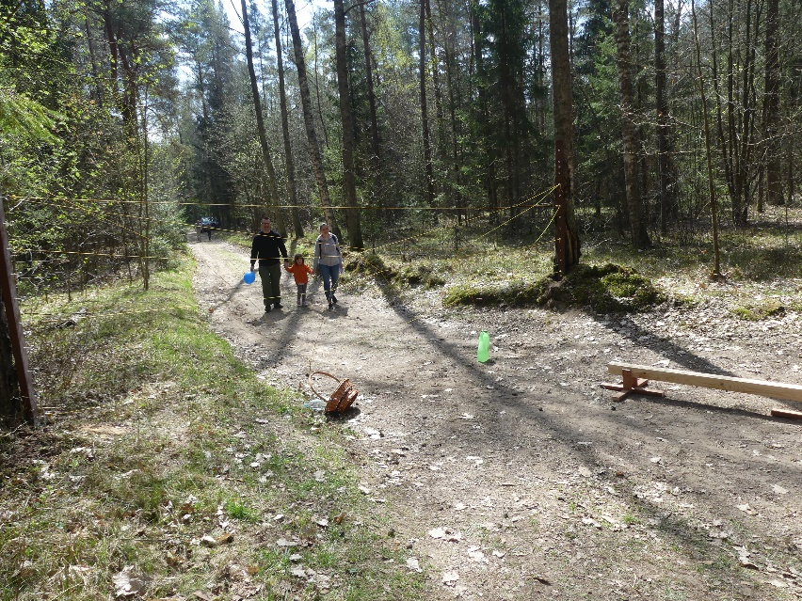
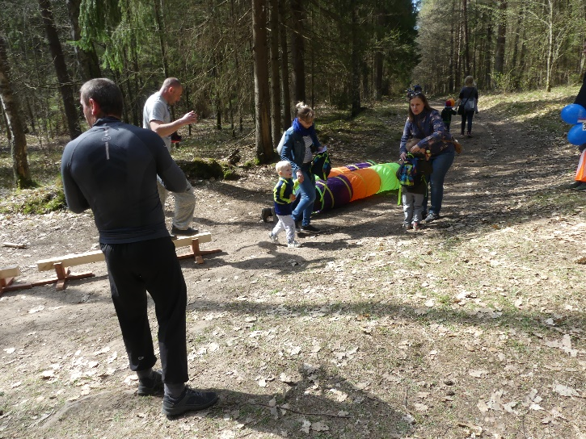
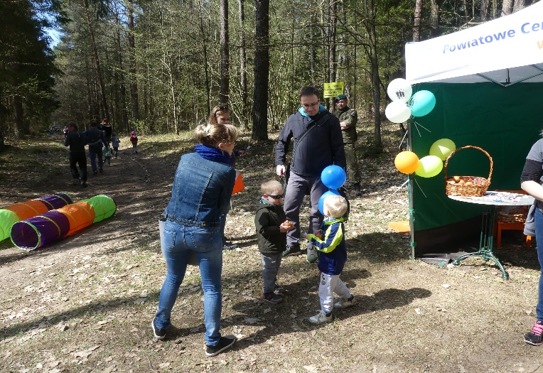
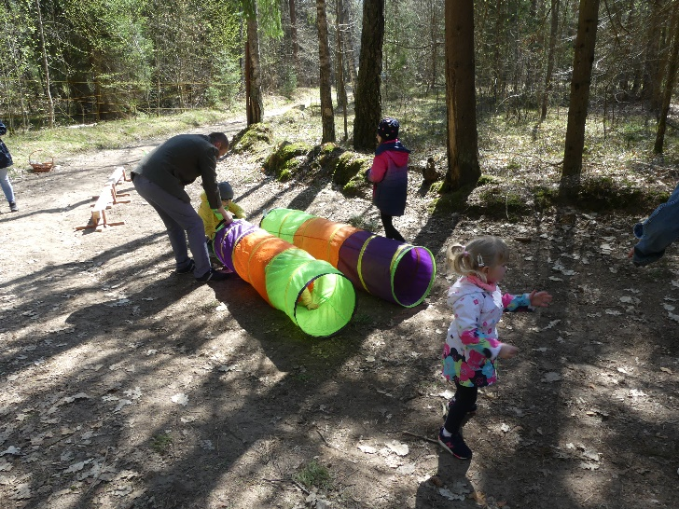
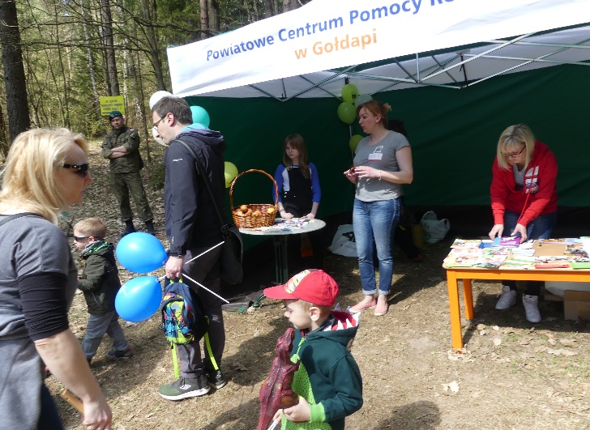
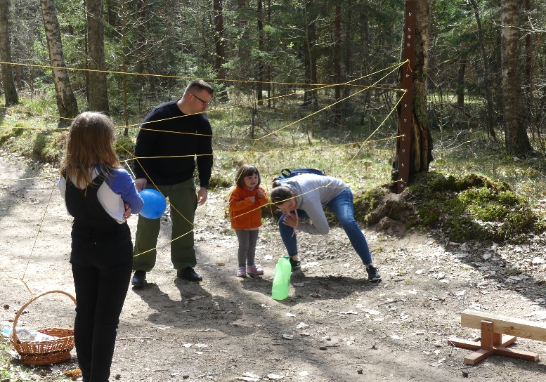
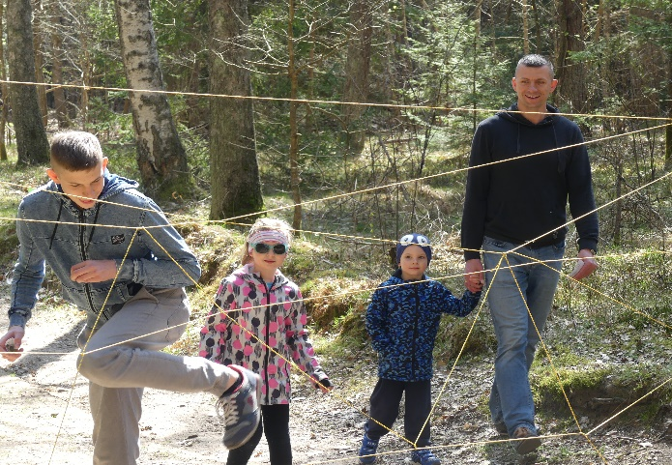
Więcej Ruchu, więcej zdrowia

Slide 22
Pozyskane środki zewnętrzne w 2018 roku
MPIPS – 47.360 zł./wynagrodzenie koordynatorów rodzinnej pieczy zastępczej/
W-M Urząd Wojewódzki – 6.768 zł/program korekcyjno – edukacyjny/
GKRPA w Gołdapi – 6.249zł.
Razem pod Parasolem Prawa – 72.120 zł.
RAZEM: 132.497 zł.

Slide 23
Razem pod parasolem prawa
W ramach w/w programu zorganizowano:
Warsztaty plastyczne i kulinarne dla dzieci „Przyjdź Chwyć Przyjazną Rękę”
Rozgrywki sportowe w LO pt. „Mój challenge to sport”
Rodzinny rajd rowerowy
Teatr profilaktyczny
Zakupiono książki edukacyjne dla bibliotek szkolnych
Spotkanie słowno – muzyczne dla młodzieży „Nałogi – droga donikąd”
Dwa konkursy dla szkół podstawowych i ponadpodstawowych „Uczeń godny naśladowania”, „Ciemniejsza strona internetu”
Szkolenie dla osób pracujących w obszarze przeciwdziałania przemocy w rodzinie
Debatę nt. „Chcę wiedzieć”
Spotkanie z Dorotą Zawadzką – „Glow – Kids”
Forum jednostek pomocy społecznej
Środki zewnętrzne: 72.120 własne: 12800 Wartość materiałów promocyjnych: 26.500 zł.
Nagrody rzeczowe: 11.050 zł.

Slide 24
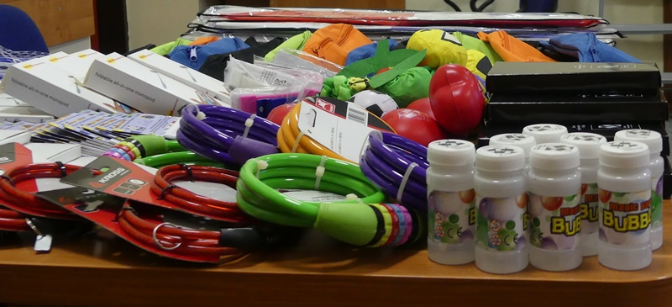
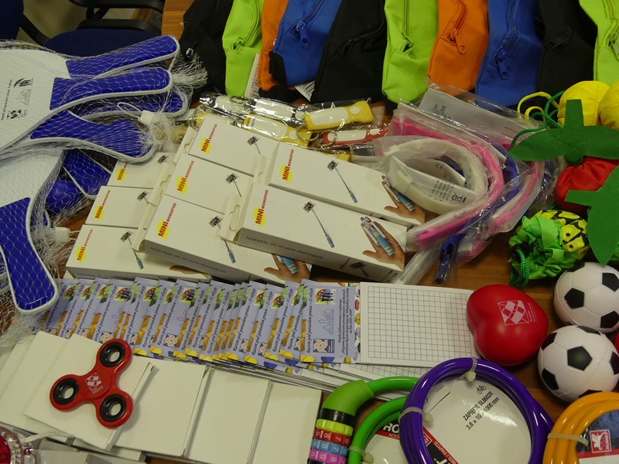
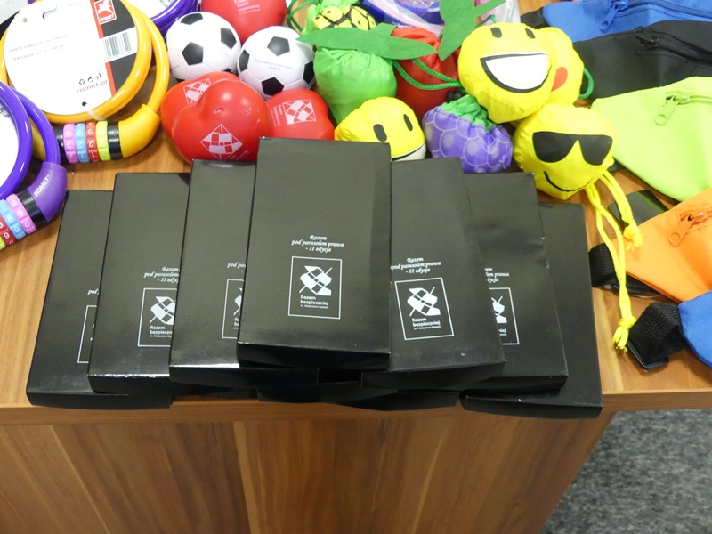
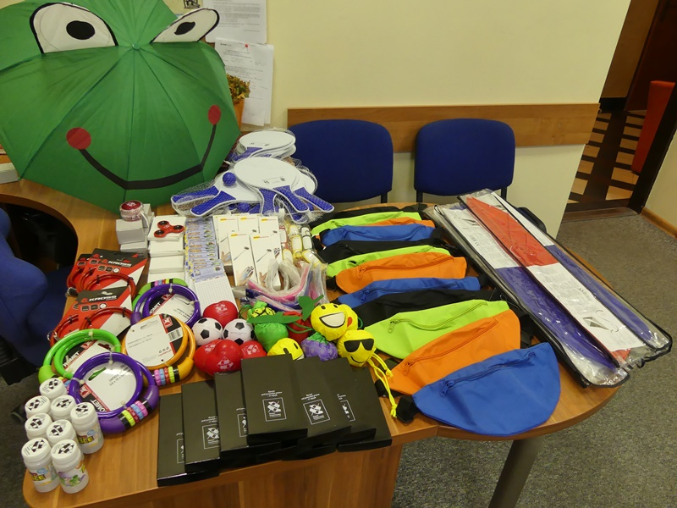

Slide 25
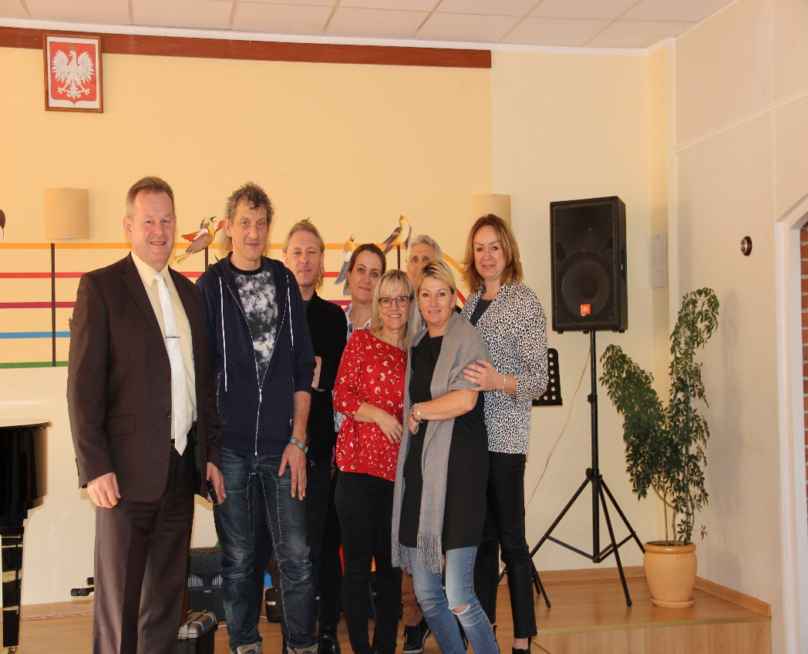
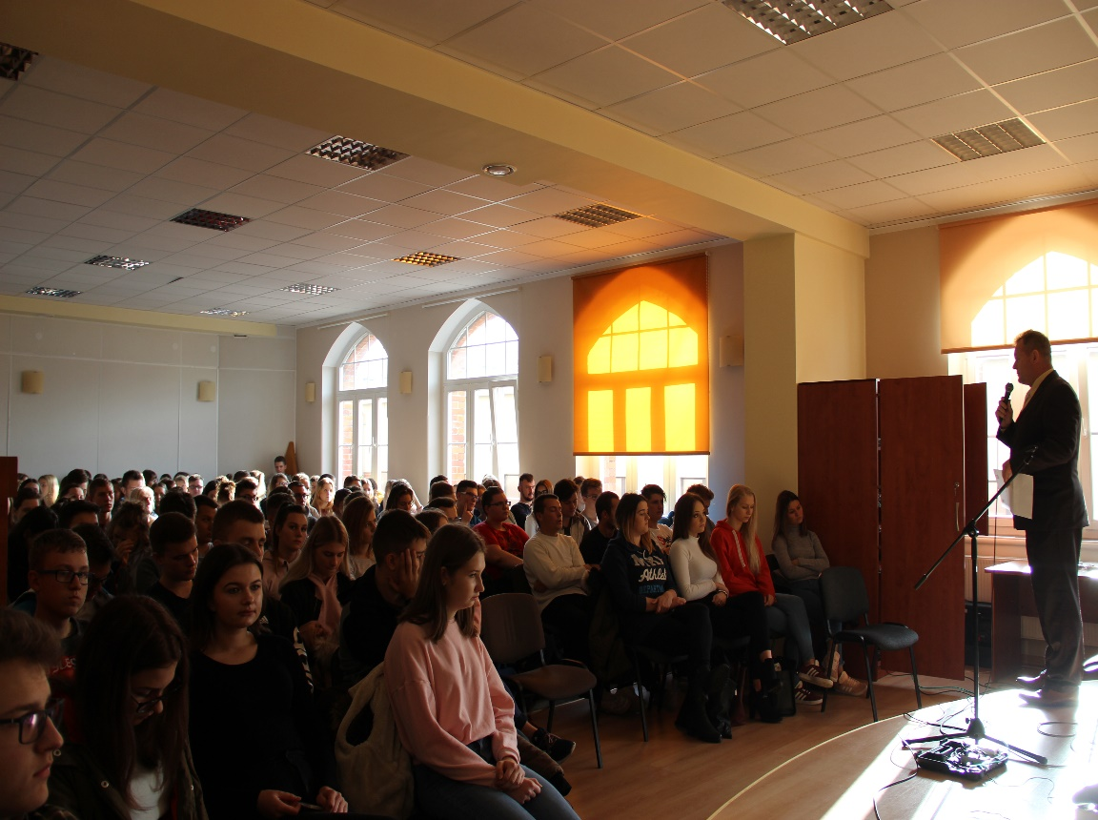
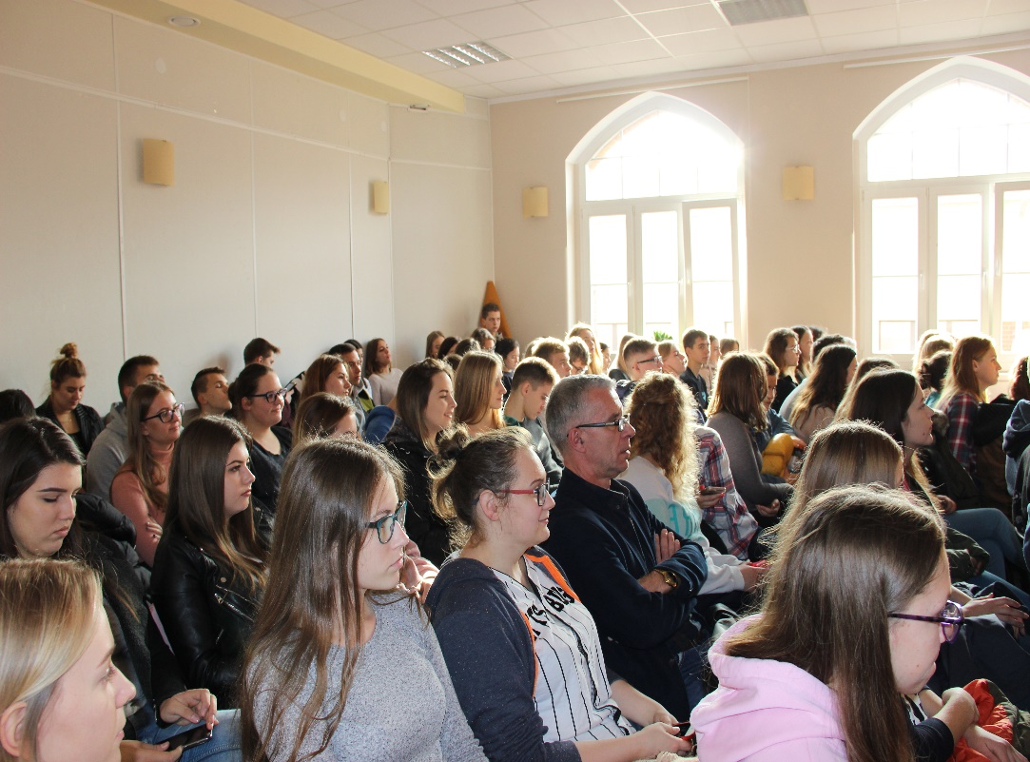
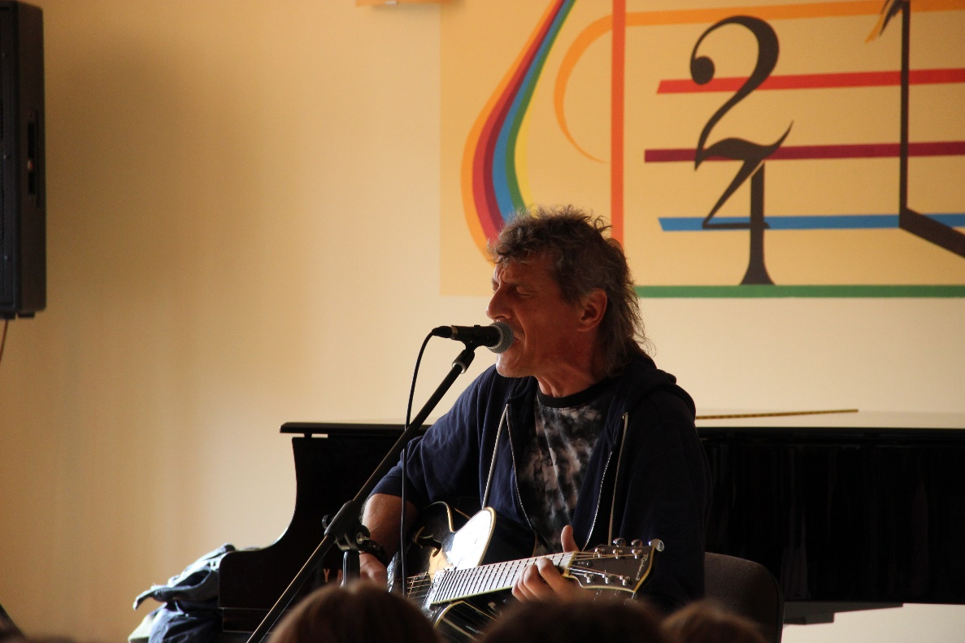

Slide 26
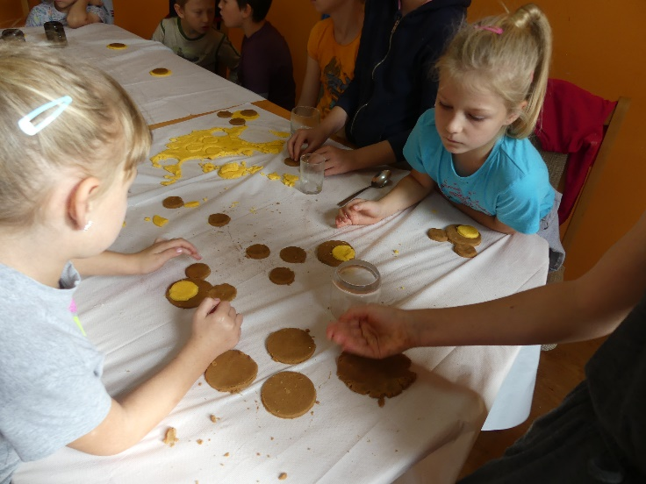
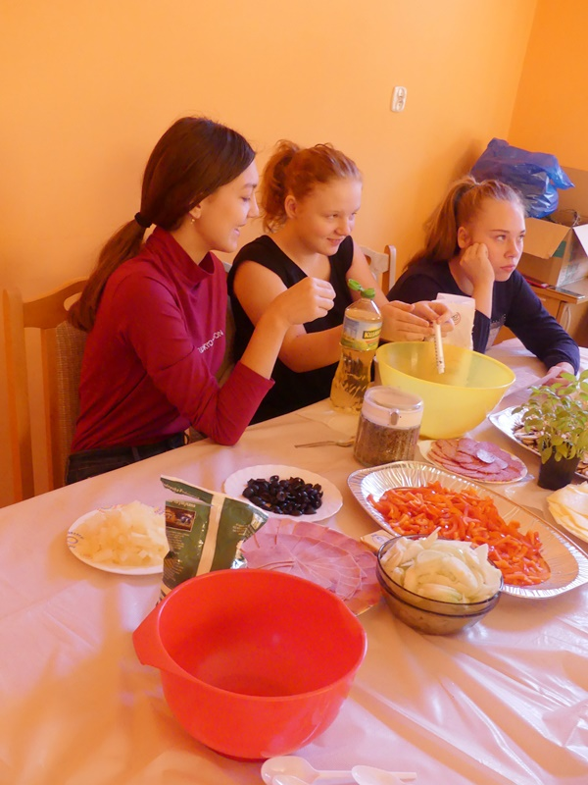
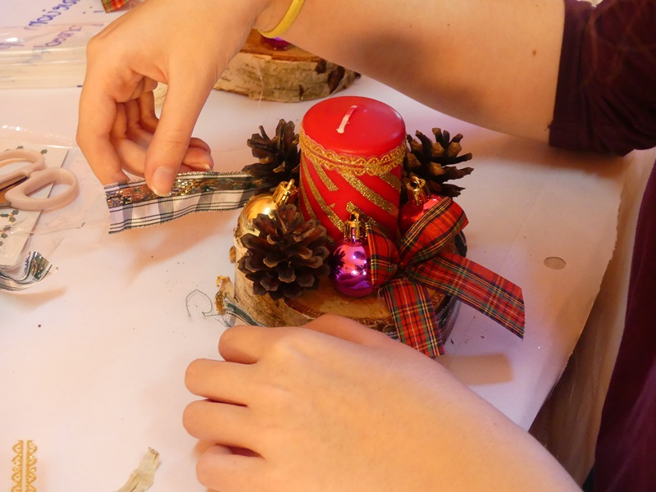
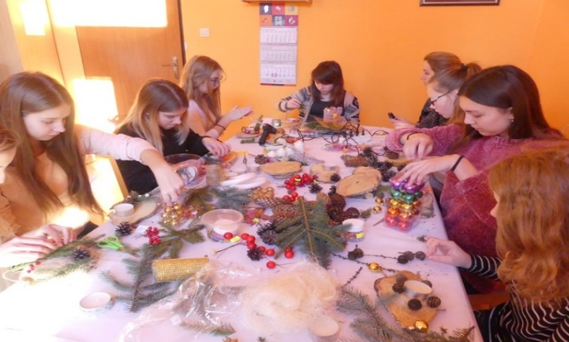
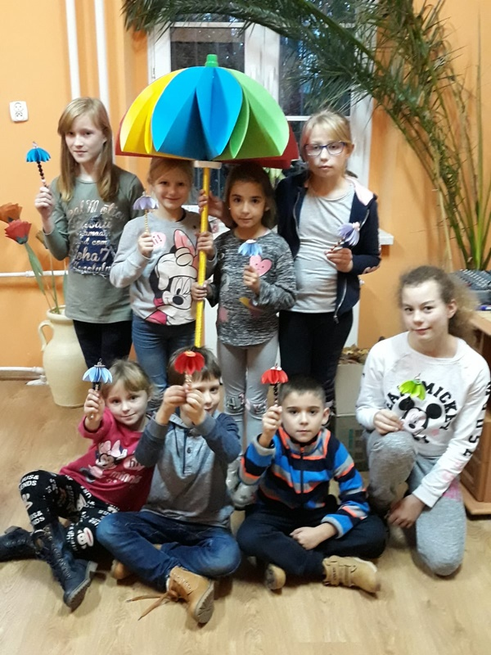
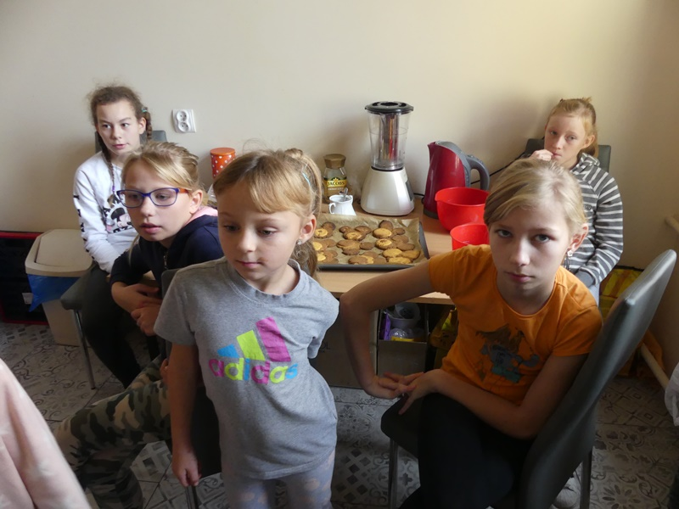
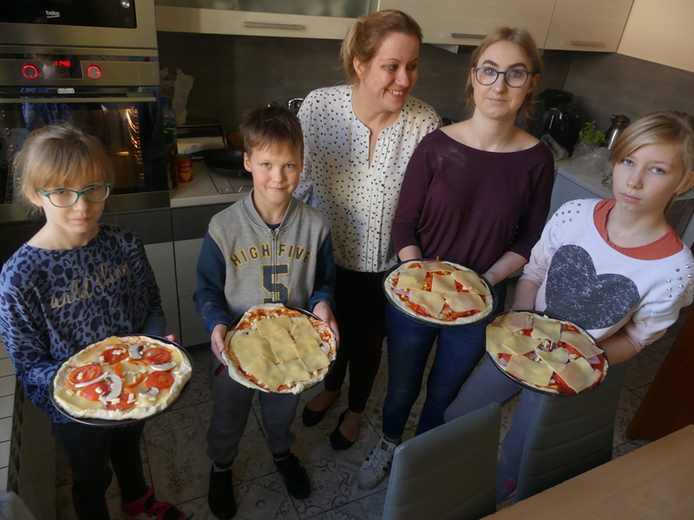

Slide 27
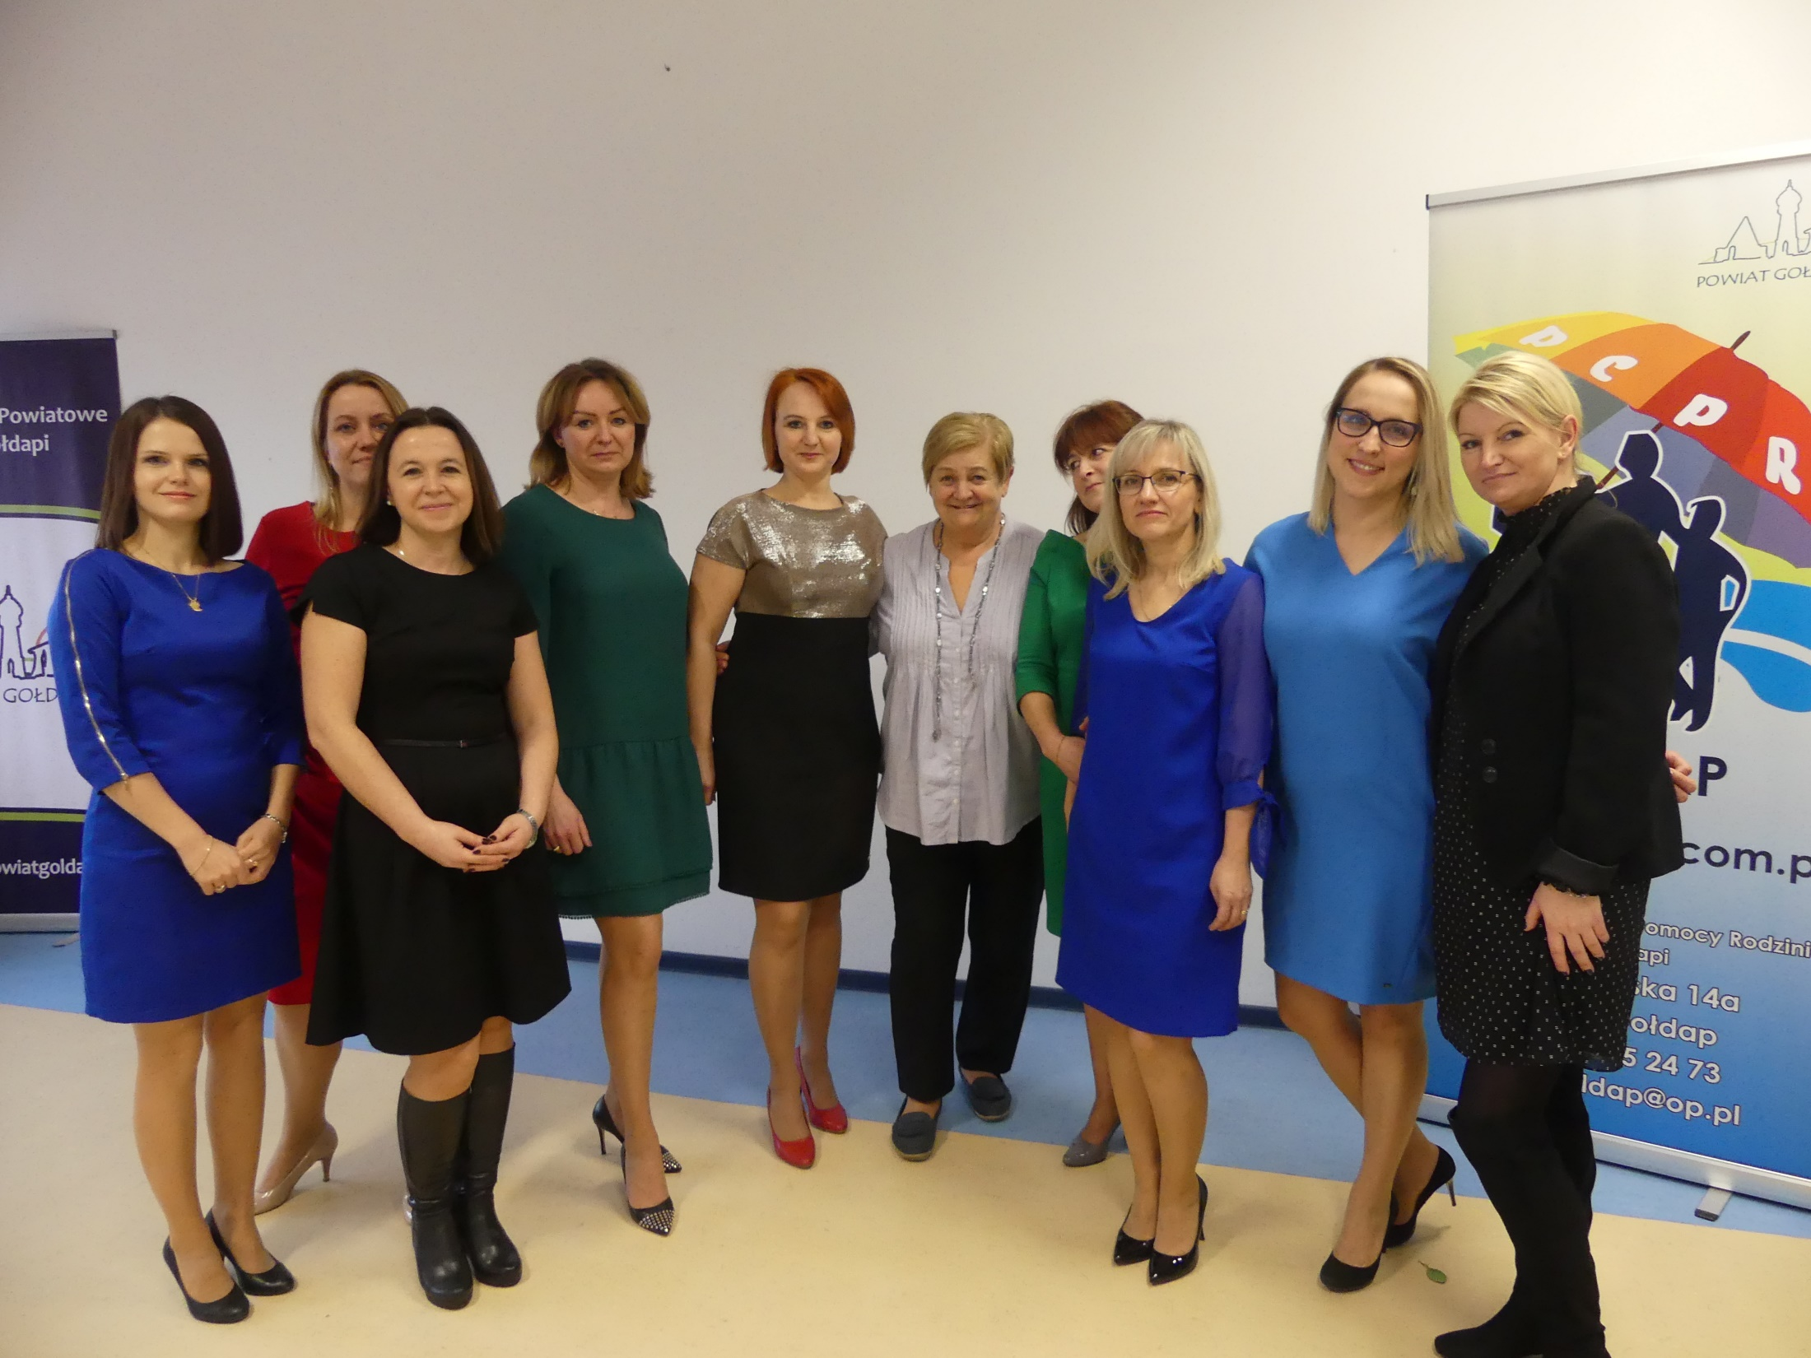
FORUM JEDNOSTEK
POMOCY SPOŁECZNEJ

Slide 28
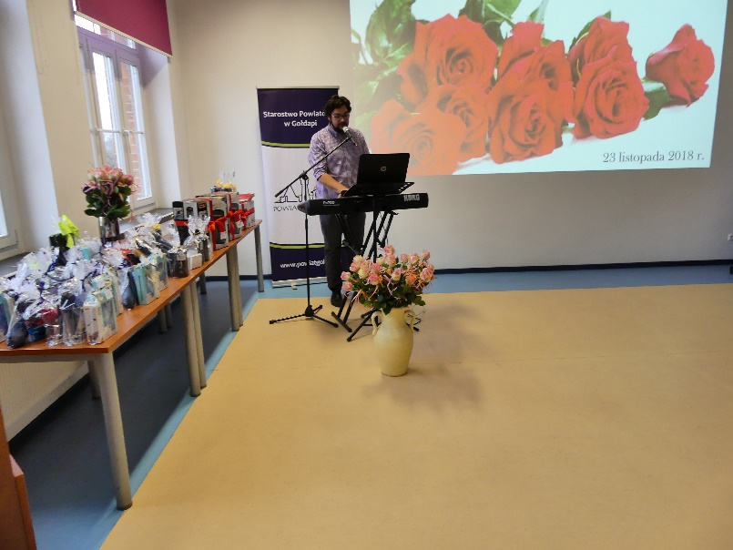
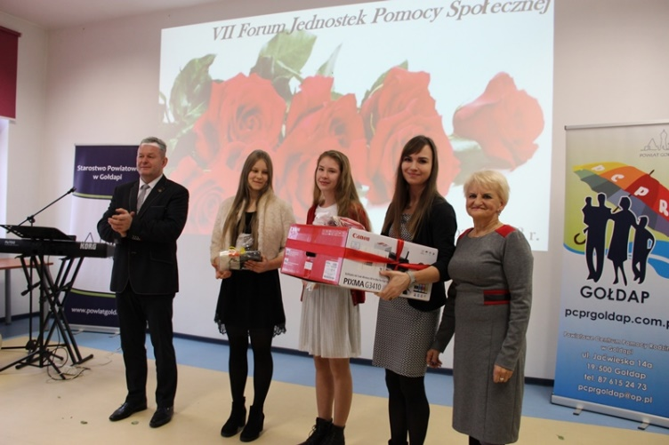
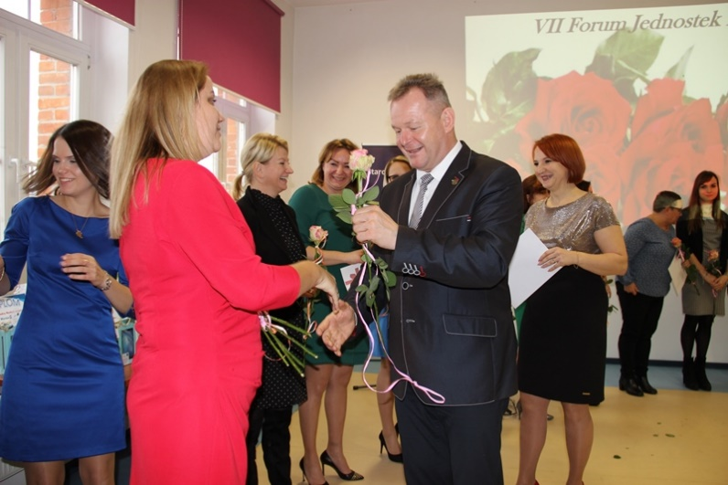
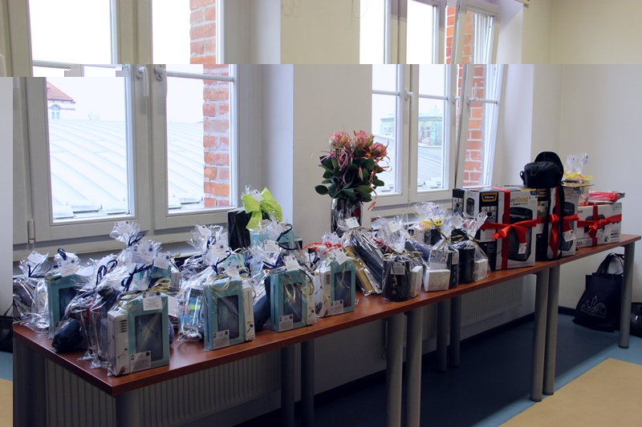
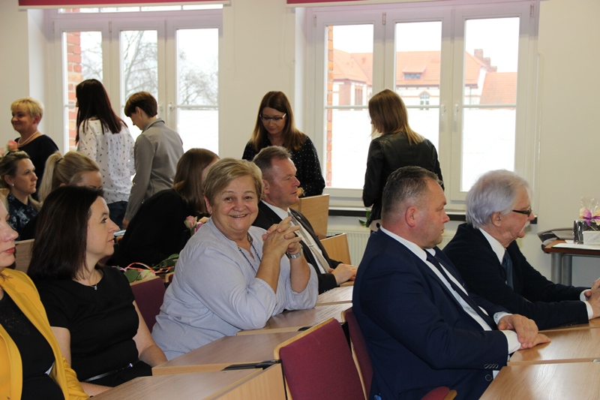

Slide 29
Wizyta dzieci z Przedszkola Samorządowego nr 1 w Gołdapi

Slide 30
Kontrole jednostki w 2018r.
Zakład Ubezpieczeń Społecznych.
Warmińsko – Mazurski Urząd Wojewódzki w Olsztynie – realizacja zadań z zakresu pomocy społecznej
Starostwo Powiatowe w Gołdapi – wykonywanie zadań obrony cywilnej i zarządzania kryzysowego.
Kontrole w jednostkach podległych
Dom św. Faustyny „Nie Lękajcie się” w Gołdapi – 2 kontrole

Slide 31
Zestawienie potrzeb w zakresie systemu pieczy zastępczej
Kandydaci na rodziny zastępcze
art.182 pkt 5 ustawy o wspieraniu rodziny i systemie pieczy zastępczej
Wykaz potrzeb w zakresie pomocy społecznej
Rozszerzenie działalności ośrodka interwencji kryzysowej o własne miejsca hostelowe.
art. 112 pkt 12 ustawy o pomocy społecznej

Slide 32
Dziękuję za
współpracę
Małgorzata Gryszkowska
z pracownikami
Gołdap, kwiecień 2019

